Slide 1
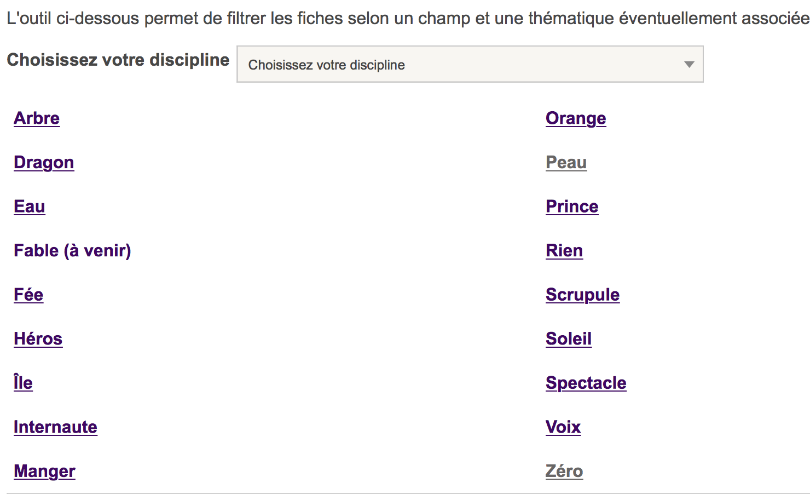
Nouvelles fiches ressources 14 septembre 2018
http://eduscol.education.fr/cid129895/lexique-et-culture.html

